Slide 1
Stamkunders behov av tjänster på Viking Line M/S Amorella
Katri Virkkala
Examensarbetspresentation
17.11.2011

Slide 2
Innehåll
Syftet & avgränsningar
Tjänstekoncept & konsumentbeteende
Företagspresentation
Tjänstekonceptet på M/S Amorella
Val av metod
Presentation av resultat och analys
Resevanor
Tjänsterna ombord
Slutsats
Sammanfattning

Slide 3
Syftet
Identifiera ifall stamkunders behov av tjänster ombord på M/S Amorella går ihop med det nuvarande tjänsteutbudet ombord.
Finna tjänsters utvecklingsbehov i det nuvarande tjänstekonceptet ombord på M/S Amorella utifrån passagerarnas konsumentbeteende.
Undersökningsfråga:
Motsvarar det nuvarande stödtjänsterna ombord på M/S Amorella stamkunders behov och finns det behov av tjänsteutveckling?

Slide 4
Avgränsningar
Viking Lines M/S Amorella fartyg
Undersökningen utfördes bland stamkunder
Stödtjänster ombord
Restaurang, shopping, underhållning, bastu & välmående samt bio

Slide 5
Tjänstekoncept & konsumentbeteende
Konsumentbeteende är processer som berör individer och grupper att göra beslut för att tillfredställa deras behov och önskningar.
Bakom varje köp finns ett behov eller önskning. (Need & Wants)
Företag finns för att tillfredställa behov och önskningar!
Källa: C. Grönroos (2003). Marknadsföring i tjänsteföretag.

Slide 6
Tjänster ombord på M/S Amorella
Kärntjänst
Båtresa
Bitjänst
Information & övrig personal
Maskin, befäl etc.
Stödtjänst
Restaurang:
Viking Buffé, Food Garden, Ella’s, Tapas & Wine,
Sea Side Café, Fun Club, Pub Victory, Panorama Bar/Sun deck bar, Bastubar, Konferensbar
Stödtjänst
Shopping:
Tax Free
Sea Side Café,
Viking Buffé,
Bastu Shop,
Tapas & Wine
Bitjänst
Hotell:
Hytter, sittplatser , bildäck och strädning
Stödtjänst
Underhållning:
För vuxna
För ungdomar
För barn
Casino & spelautomater
Stödtjänst
Konferens:
Konferenslokale,
Konferenstillbehör, Bio
Stödtjänst
Bastu & välmående:
3 olika typer av bastu
Massagestolar
Jacuzzin
barnbassäng

Slide 7
M/S Amorellas kundgrupp
Mestadels finska resenärer
Ruttpassagerare, dagkryssare & helkryssare → andel varierar beroende på veckodag och säsong.
Pensionärer måndagar till onsdagar
Familjer söndagar
Rutt passagerare, dagkryssare & helkryssare

Slide 8
Val av metod
Kvalitativa intervjuer
Öka informationsvärdet, skapa grund för djupare förståelse för det som skall studeras.
Intervjuerna utfördes 4e april 2011.
Ålder mellan 23-72 år.
Fyra män & åtta kvinnor
Intervjuerna
9 Intervjuer
7 stycken
individuella intervjuer
1 stycke
gruppintervju med
2 respondenter
1 stycke
gruppintervju med
3 respondenter
12 Respondenter

Slide 9
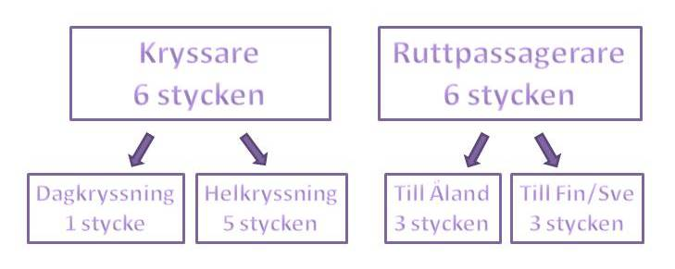
Resultat & Analys Resevanor med Viking Line
Åkte regelbundet med fartyget.
Minst fyra gånger/år, 11 respondenter
Kryssare åkte mer på kryssningar än ruttpassagerare
Kryssare förhöll sig positivare till tjänster → nöjdare!
Dagskryssning vs.
helkryssning
Större värde vid
helkryssning

Slide 10
Resevanor Primära & sekundära behov
Rutt- passagerare
Transportering
Restaurang, Tax Free etc.
M/S Amorella
Transportering
Information, hotell & övrig personal
Restaurang, shopping, underhållning, bastu & välmående samt konferens.
Kryssare
”Ha roligt”
Restaurang, Tax Free etc.

Slide 11
Tjänster ombord på M/S Amorella Restaurang
Utnyttjades mest och under varje resa.
Varm mat, kaffe med tilltugg och öl.
Varm mat åts i Viking Buffé, Bistro restaurangen Ella’s & a la carte restaurangen Food Garden.
Kaffe och tilltugg i Sea Side Café
Mer värde för pengarna!

Slide 12
Tjänster ombord på M/S Amorella Shopping
Utnyttjades mest av samtliga under varje resa.
Behov av ett större sortiment eller fler butiker fanns inte.
Nyttan av att handla på Tax Free ifrågasattes.
Specialisering!
Hur ofta man åkte påverkade hur mycket man handlade.
Rutt passagerare till Åland hade ett mindre behov.

Slide 13
Tjänster ombord på M/S Amorella Underhållning
Tillräckligt och varierande.
Förnyelse av underhållningsutbudet!
Svenska passagerare
Idag inriktad på den finska marknaden
Nytt program → lockar att delta!
Kryssningsprogrammets tidtabell

Slide 14
Tjänster ombord på M/S Amorella Bastu & välmående
Mest uppmärksamhet!
Hälften besökte bastuavdelningen någon gång
Helkryssare, ruttpassagerare till Finland/ Sverige
Tidskrävande! → motivation?
Sociala faktorer påverkade behovet (sällskap)
Kulturella faktorer påverkade behovet

Slide 15
Tjänster ombord på M/S Amorella Övriga tjänster
Två respondenter ansåg att det inte finns behov av ytterligare tjänster.
Tio respondenter hade någon typ av tjänst eller service som de helt saknade ombord.
Gym
Avskilt utrymme för datorer
Barberare, behandlingar & massage.
Hur stort behovet är?
→ Lönsamhet?

Slide 16
Sammanfattning
Undersöka stamkunders sekundära behov av tjänster ombord på M/S Amorella och kolla ifall de motsvarar fartygets tjänstekoncept.
Finns det behov av tjänsteutveckling?
Behovet av stödtjänster stämde ihop med tjänstekonceptet.
Det fanns behov av tjänsteutveckling av samtliga stödtjänster.
Materialisering
Förnyelse av tjänstens innehåll → skapar mer värde!
Helt nya tjänstekoncept uppenbara inte tydligt
Gym, barberare och behandlingar samt utrymme för dator användning.
Bättre förståelse för stamkunders behov samt gett en inblick i hur tjänster skulle kunna göras mer attraktiva.

Slide 17
Tusen Tack!
Ställ gärna frågor ☺

